Slide 1
Методы географических исследований
География: Начальный курс

Slide 2
Проверка домашнего задания
Тест
Вопросы
Задания

Slide 3
1. Что такое география?
А.
наука о природе
Б.
наука о Земле
В. наука о живой природе

Slide 4
2. Что изучает физическая география?
А.
природу
Б.
Человека и его деятельность
В. неживую природу

Slide 5
3. Что изучает социально- экономическая география?
А. природу
Б. Мировой океан
В. человека и его деятельность

Slide 6
4. Какую часть природы изучает геология?
А. океан
Б. земную кору
В. атмосферу

Slide 7
5. Какая наука изучает население, его количество, условия жизни??
А. демография
Б. океанология
В. биогеография

Slide 8
Вопросы
1. Почему количество географических наук постоянно увеличивается?
2. Приведите примеры географических объектов на территории вашего района, являющихся объектом изучения:
а) физической географии;
б)социально-экономической географии

Slide 9
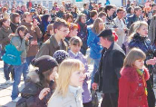
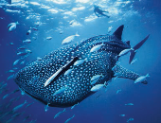
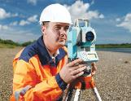
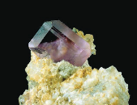
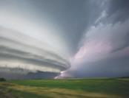
Задание.
Установите соответствие
1. океанология А.
2. геология Б.
3. демография В.
4. климатология Г.
5. картография Д.

Slide 10
Методы географических исследований
География: Начальный курс

Slide 11
(от греческого methodos - путь исследования)
Способ достижения какой-либо цели, решения конкретной задачи.

Slide 12
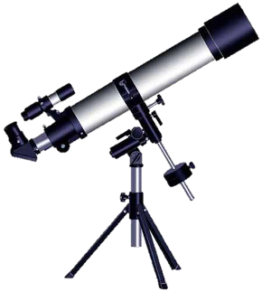
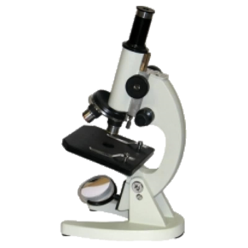
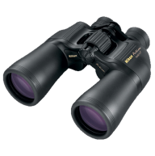
Наблюдение
Сущность метода: восприятие объектов природы с целю получения первичных данных для дальнейшего анализа

Slide 13
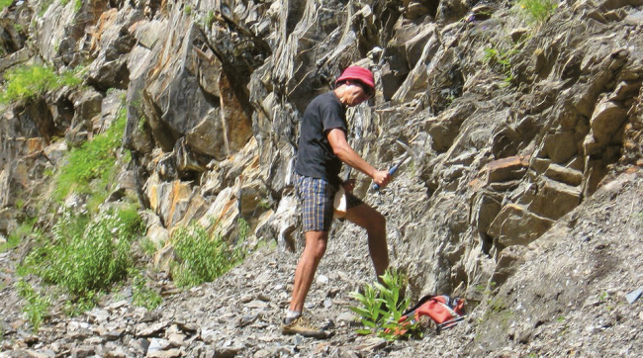
Географическое описание
Сущность метода: запись собранных сведений об объектах

Slide 14
Картографический метод
Использование карт как основного источника информации

Slide 15
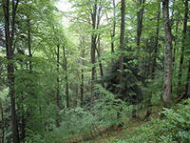
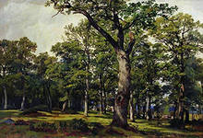
Сравнительно-географический
Сущность метода:позволяет с помощью сравнения выявлять общее и особенное в географических объектах , явлениях, процессах

Slide 16
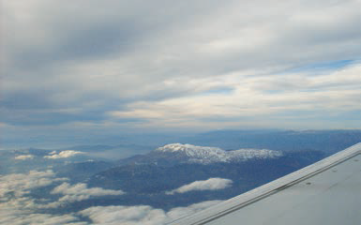
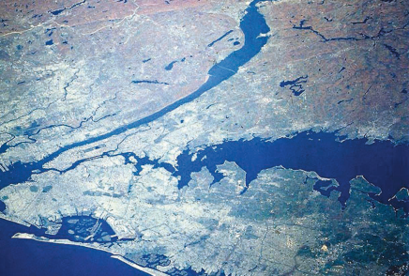
Аэрокосмический метод
Сущность метода: использование снимков земной поверхности с борта самолёта и из космоса.

Slide 17
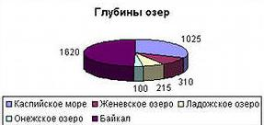
Статистический метод
Сущность метода: использование для анализа статистических данных.

Slide 18
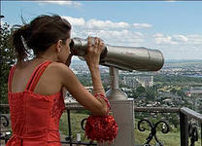
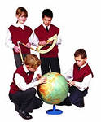
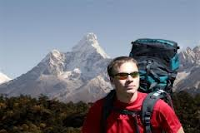
Закрепление материала
1.

Slide 19
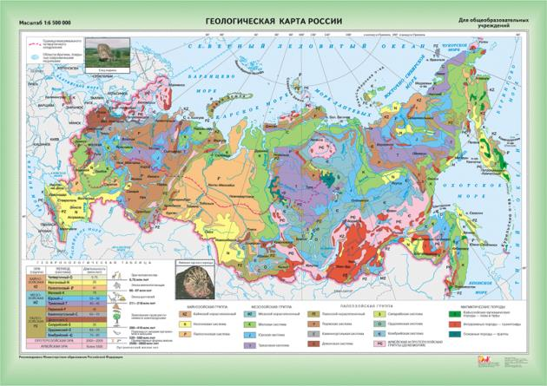
Закрепление материала
2.

Slide 20
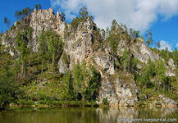
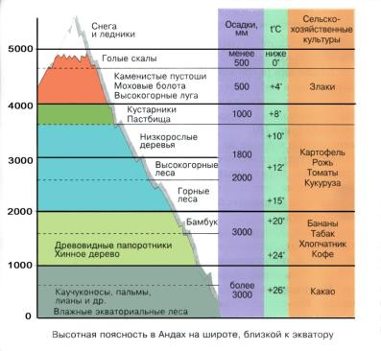
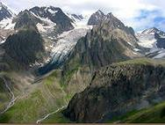
Закрепление материала
3.

Slide 21
Закрепление материала
4.

Slide 22
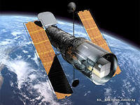
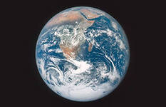
Закрепление материала
5.

Slide 23
Рефлексия
Я узнал (а) …
Я не понял (а) …
Мне было …

Slide 24
Домашнее задание
Прочитать §4.
Выполнить задания по электронному приложению.
Сделать географическое описание природы своего населенного пункта

